Slide 1
Урок-путешествие на тему:
«Отдел лишайники»
Провела и составила урок:
Маргарян Елена Федоровна –
учитель биологии Карабаглинской СОШ,
Тарумовского района Республики Дагестан.
Адрес местожительства:
368886, с. Карабаглы, Тарумовский район
Республика Дагестан

Slide 2
Цели:
познакомить учащихся с особенностями строения и жизнедеятельности лишайников как симбиотических организмов;
показать приспособленность лишайников к разнообразным условиям обитания, их роль в природе и жизни человека.
Оборудование:
таблицы,
гербарный материал,
портреты учёных,
рисунки лишайников,
книга К. А. Тимирязева “Жизнь растений”,
географическая карта.

Slide 3
ЭПИГРАФ:
ЧЕМ БОЛЬШЕ МЫ ПОЗНАЁМ ЗАКОНЫ ПРИРОДЫ, ТЕМ ВСЁ БОЛЕЕ НЕВЕРОЯТНЫМИ СТАНОВЯТСЯ ДЛЯ НАС ЧУДЕСА.
ЧАРЛЗ ДАРВИН

Slide 4
В МИРЕ ЛИШАЙНИКОВ
Мимо малого мира проходишь ты как посторонний. Сев на камень, вглядись в удивительный микрорельеф. На лесном валуне - между мхами - причуды кладонии. Эти формы познай, их фантастику запечатлев. Будто явлен в модели нам образ другой биосферы! Вот лишайник - как рюмочка, рядом-как гранистый лед. А наросты цетрарий похожи на дебри Венеры, Через эту чащобу торопится жук-вездеход. Без лишайников Север всю прелесть бы сразу утратил, Потому изучаю палитру задобренных скал.
Ю. Линник

Slide 5
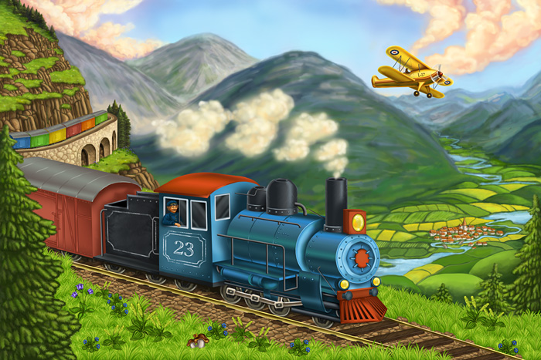
1 станция: «ИСТОРИЧЕСКАЯ»

Slide 6

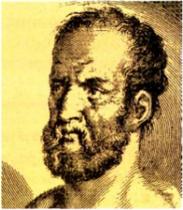
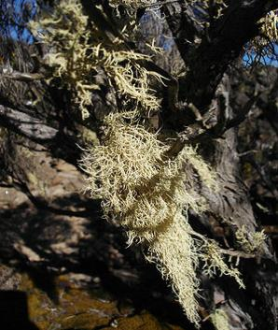
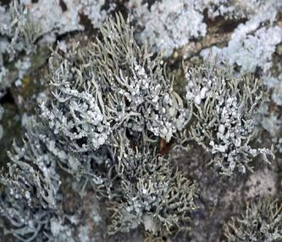
Теофраст род. ок. 370 до н. э., в г. Эрес, остров Лесбос — ум. между 288 до н. э. и 285 до н. э., в Афинах) — древнегреческий философ, естествоиспытатель
Первые описания известны из «Истории растений» Теофраста, который указал два лишайника — Usnea и Rocella
Usnea
Rocella

Slide 7
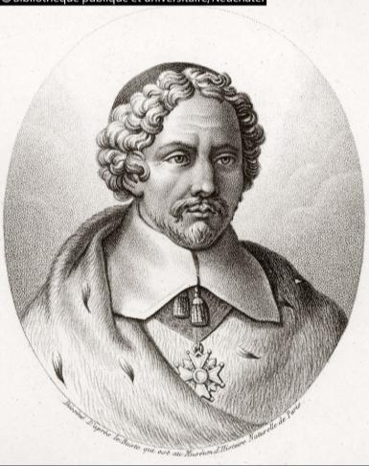
Жозеф Питтон де Турнефор впервые объединил лишайники в отдельную группу (в составе мхов)

Slide 8
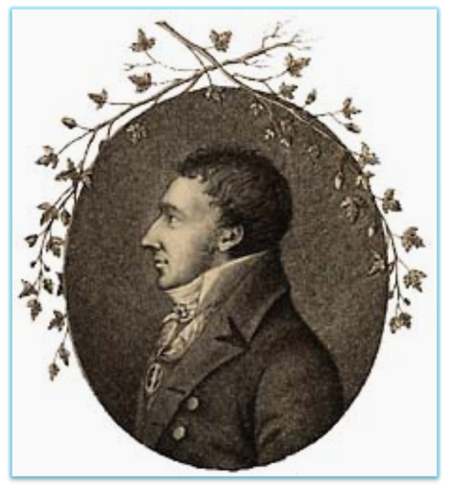
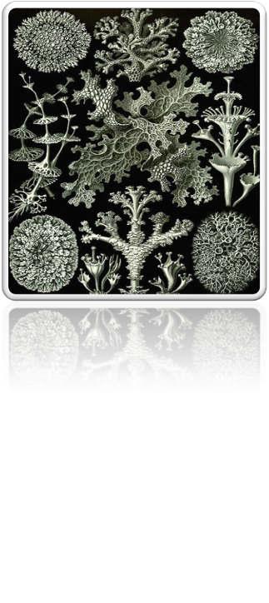
Лихенология –
наука о лишайниках.
1803г.
Эрик Ахариус – «отец лихенологии», выделил
лишайники в самостоятельную группу
и впервые систематизировал их.

Slide 9
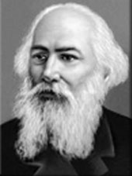
Русским учёным А. Н. Бекетовым в 1860 году для обозначения этих организмов был предложен термин “лишайник”

Slide 10
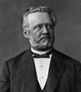
В 1860-1868 гг. немецкий ботаник С. Шведенер в серии работ описал биологию лишайников как “двойных организмов” (тесное сожительство грибов и водорослей)

Slide 11
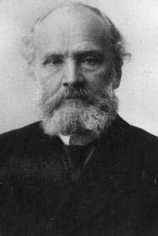
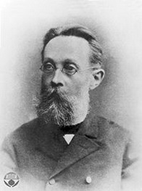
В 1867 году русские ботаники 1.Андрей Сергеевич Фаминцын и 2.Осип Васильевич Баранецкий обнаружили, что зелёные клетки в лишайнике — одноклеточные водоросли.
1
2

Slide 12
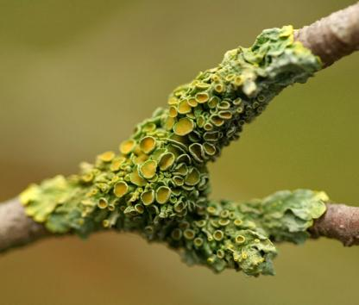
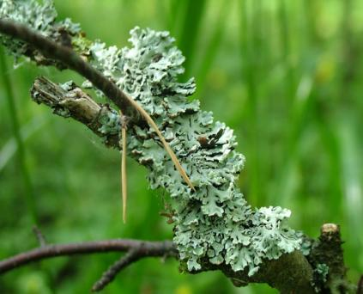
Русское название лишайники получили за визуальное сходство с проявлениями некоторых кожных заболеваний, получивших общее название «лишаи».

Slide 13
2 станция: «ГЕОГРАФИЧЕСКАЯ»

Slide 14
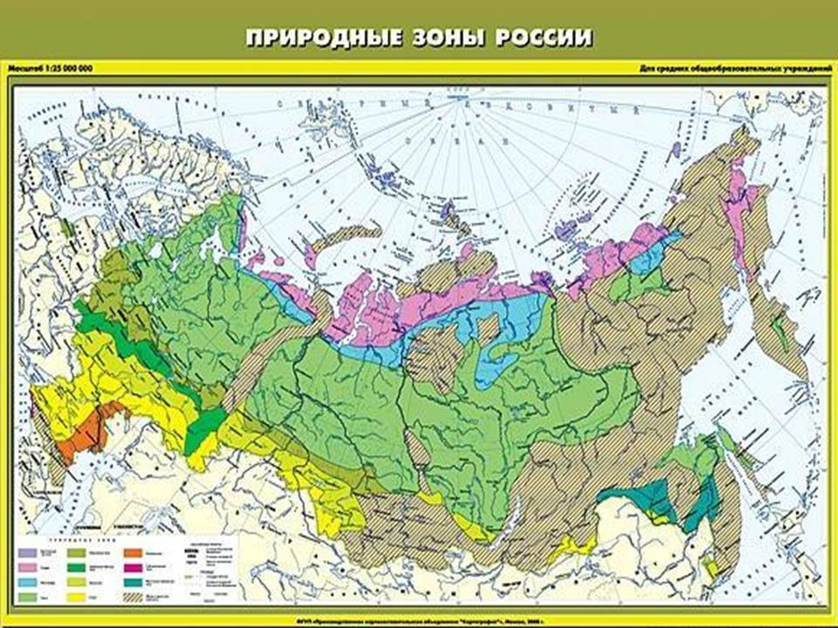

Slide 15
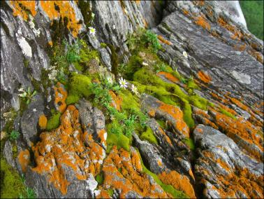
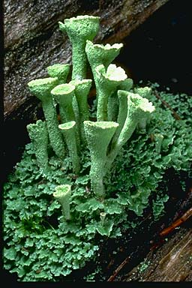
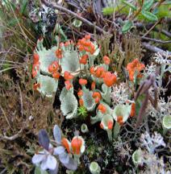
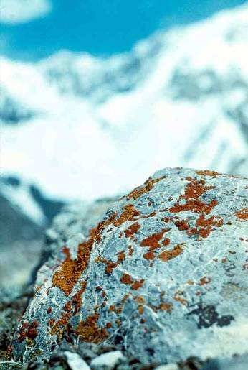
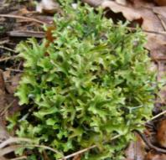
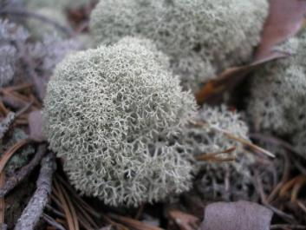
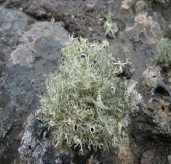
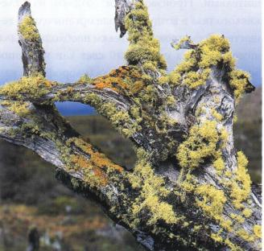
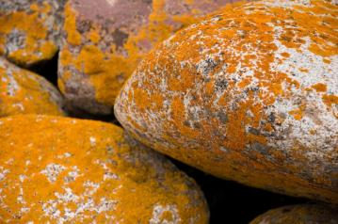
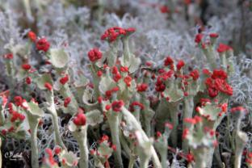

Slide 16
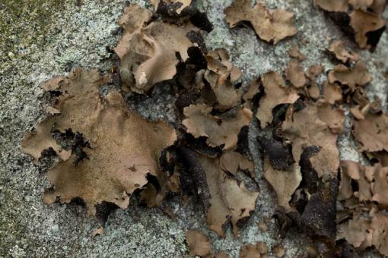
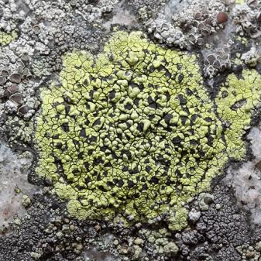
(1)
(2)
Альпийский лишайник умбиликария(1) за 200 лет вырастает всего на 1 мм. Живут они очень долго. В Арктике были найдены экземпляры РИЗОКАРПОНА ГЕОГРАФИЧЕСКОГО(2), возраст которых – 4,5 тыс. лет.

Slide 17
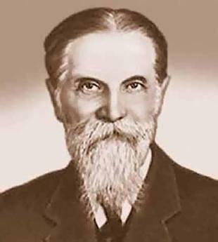

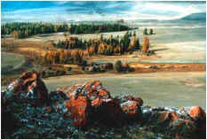
К. А. Тимирязев в своей знаменитой книге “Жизнь растений” писал: “Выступит ли из волн океана водный утёс, оторвется ли обломок скалы, обнаружив свежий, невыветренный излом, выломается ли валун, века пролежавший под землёй, везде на голой бесплодной поверхности первым появляется лишайник, разлагая горную породу, превращая её в плодоносную почву. Он забирается далее всех растений на север, выше всех в горы, ему нипочём зимняя стужа, летний зной; медленно, но упорно завоёвывает он каждую пядь земли, и только по его следам, по проторённому пути появляются более сложные формы жизни”.

Slide 18
3 станция: «ИССЛЕДОВАТЕЛЬСКАЯ»

Slide 19
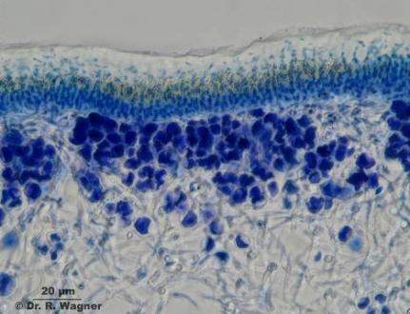
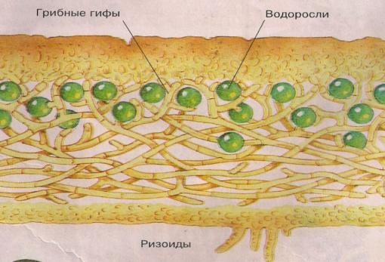
Лишайники —симбиотические ассоциации грибов и микроскопических зелёных водорослей и цианобактерий.
Микобионт образует слоевище, внутри которого располагаются клетки фотобионта.
Группа насчитывает около 400 родов и от 17000 до 26000 видов.

Slide 20
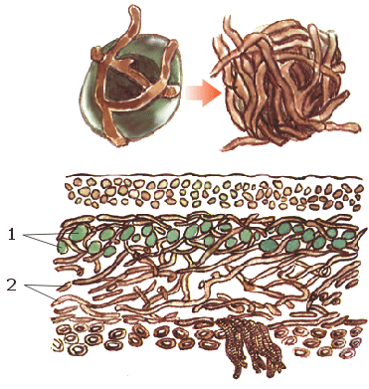
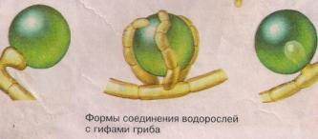
Форма соединения водоросли с
гифами гриба
Форма соединения с гифами гриба
Верхний
корковый слой
Слой водорослей
Сердцевина
Нижний корковый
слой с ризоидами

Slide 21
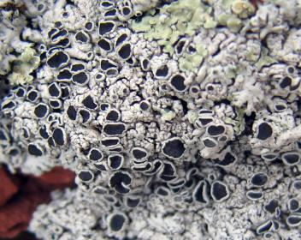
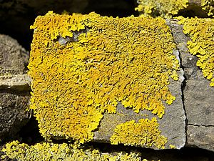
По внешнему строению лишайники разделяются на три группы:
1. Накипные - слоевища плотно прилегают к субстрату в виде зернистого либо пылистого налета или в виде чешуек и корочек разной формы

Slide 22
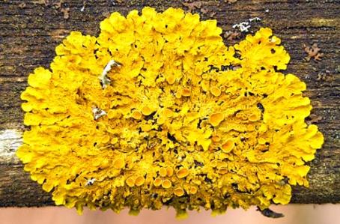
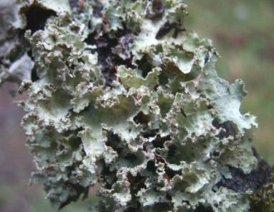
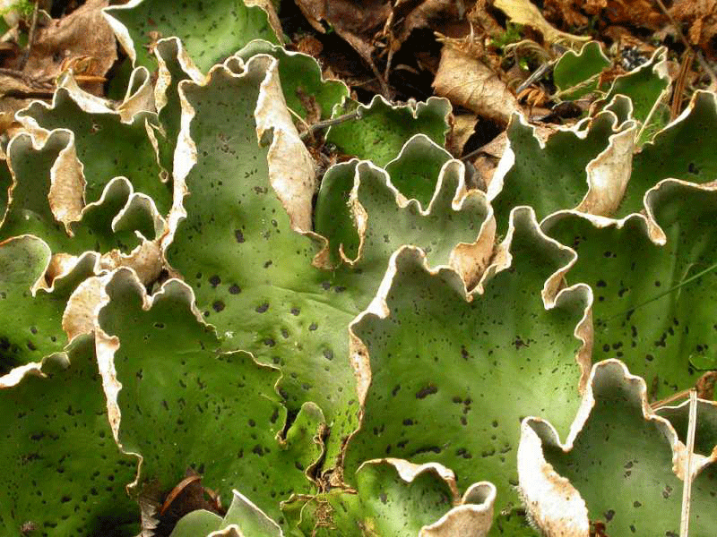
2. Листоватые - слоевища лишайников имеют вид более или менее расчлененных пластинок (лопастей)

Slide 23
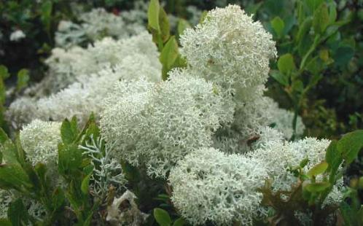
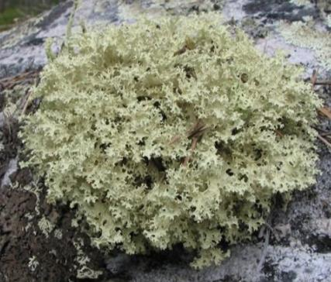
3. Кустистые - лишайники, которые имеют кустистое слоевище, состоящее из прямостоячих в разной степени разветвленных столбиков (подециев)

Slide 24
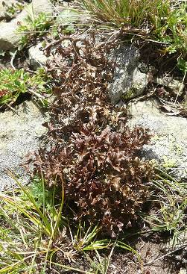
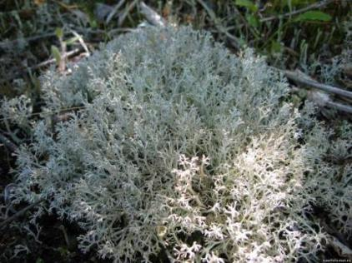
По месту обитания лишайники подразделяются на следующие виды:
Напочвенные (эпигейные)
лишайники
цетрария
кладония

Slide 25
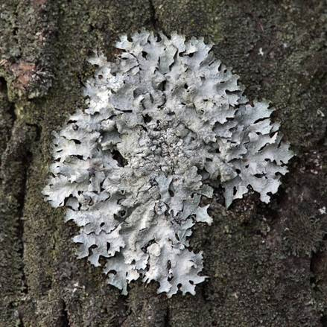
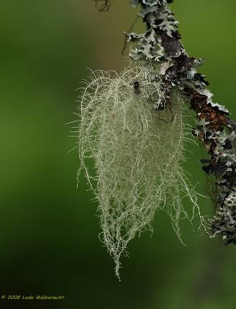
Эпифитные лишайники
ПАРМЕЛИЯ БОРОЗДЧАТАЯ
УСНЕЯ ДЛИННЕЙШАЯ

Slide 26
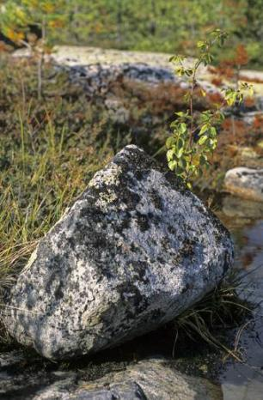
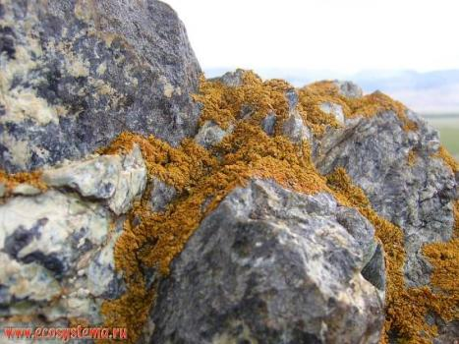
Эпилитные лишайники

Slide 27
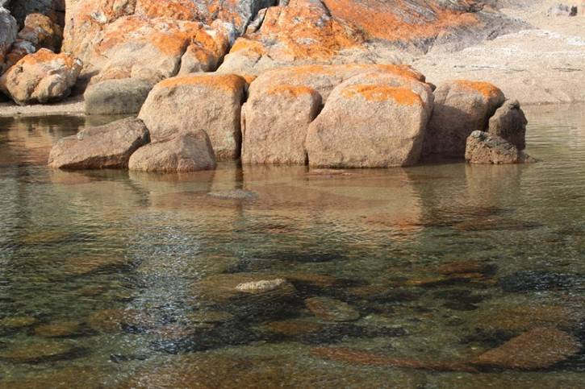
Водные лишайники

Slide 28
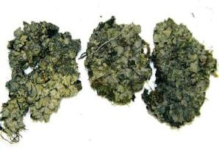
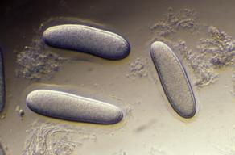
Размножение лишайников
Спорами -
Половым и
бесполым путем
Вегетативное – кусочками слоевища

Slide 29
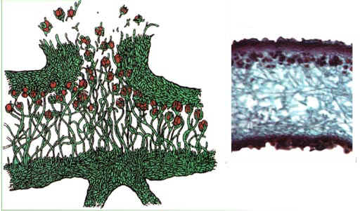
Под давлением разросшихся клеток тело лишайника разрывается, группы клеток разносятся ветром и дождевыми потоками.

Slide 30
4 станция: «ПРОМЫШЛЕННАЯ»

Slide 31
Значение лишайников:
лишайники принимают участие в почвообразовании;
употребляются в пищу животными;
используются в парфюмерии или химической промышленности;
некоторые лишайники являются сырьём для изготовления краски и лакмуса.

Slide 32
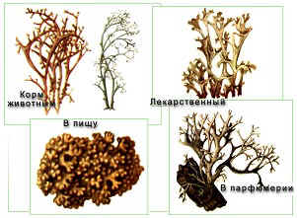



Шампунь с древесным лишайником от перхоти
Олень зимой ищет ягель

Slide 33

«Манна небесная»
Аспицилия съедобная (Aspicilia esculenta)

Slide 34
5 станция: «ЭКОЛОГИЧЕСКАЯ»

Slide 35


1. Кладония: а – в нормальном состоянии, б – в угнетенном состоянии. Дальнейшее загрязнение атмосферы приводит к тому, что лопасти лишайников окрашиваются в беловатый, коричневый или фиолетовый цвет, их талломы сморщиваются и растение погибает.
2. Цетрария: а – в нормальном состоянии, б – в угнетенном состоянии. Беловатые слоевища лишайников в местах постоянных выбросов оксидов железа приобретают характерную бурую окраску.

Slide 36



3. Пельтигера: а – в нормальном состоянии, б – в угнетенном состоянии. Обычно по мере приближения к источнику загрязнения слоевища становятся толстыми и компактными.
1. Уснея: а – в нормальном состоянии, б – в угнетенном состоянии. Вблизи от источников загрязнения средняя длина «бородатых» лишайников обычно существенно уменьшается.

Slide 37
1. Найдите смысловые пары.
Подберите словам, обозначенных цифрами, соответствующие термины, обозначенных буквами.
1. Лишайники
2. Питание
3. Слоевище
4. Форма таллома
5. Лакмус
6. Лишайниковые кислоты
А. тело лишайника
Б. органические соединения, характерная особенность лишайника
В. организмы, состоящие из грибов и водорослей.
Г. гифы грибов поглощают воду и растворенные в ней минеральные вещества, а водоросль, в которой имеется хлорофилл, образует благодаря фотосинтезу органические вещества.
Д. особое вещество для химической промышленности.
Е. накипные ( корковые), листовые (листовидные), кустистые.

Slide 38
2) Допишите предложения.
Лишайники – это ___________________ организмы. Они состоят из гриба и ___________________. Зеленая ____________ образует _____________ вещества, используемые _______________, который снабжает________________ водой и растворенными в ней _____________ солями.
Лишайники размножаются в основном _____________________ - частями ___________________.

Slide 39
Д/з
1. Учебник стр. 28 -34, ответить на вопросы в конце параграфа;
2. Творческое задание:
Написать синквейн про лишайники;
- Разгадав головоломку, вы прочитаете, что говорил К. Линней о ягеле и исландском мохе. Почему он так считал?
сост
шайн дии
евсе тсяб
ижде йла
план икез
лаго ояни
нали

Slide 40
Интернет ресурсы:
1. Активные ссылки на страницы материалов в интернете:
Статья по теме «Лишайники»
http://biouroki.ru/material/plants/lishainiki.html
Статья по теме «Манна небесная»
http://fb.ru/article/73111/oleniy-moh---manna-nebesnaya
http://ru.wikipedia.org/wiki/%CB%E8%F8%E0%E9%ED%E8%EA%E8
http://biologiyavklasse.ru/otdel-lishajniki.html
2. Активные ссылки на использованные изображения:
Изображение лишайника кладония оленья:
http://kamfotos.ru/photo/rastitelnyj_mir_kamchatki/foto_4761/20-114
Накипные лишайники:
http://www.deti.religiousbook.org.ua/big_foto1/l1.html
Фотография лишайника уснея:
http://lode.piru.be/displayimage.php?album=lastup&cat=0&pos=542
http://www.innature.kz/allphoto.php?stype=photos&stext=%C0%F1%FB+&method=AND&datelimit=0&fields=2&sort=datestamp&order=0&chars=50&forum_id=0&rowstart=250

